Slide 1
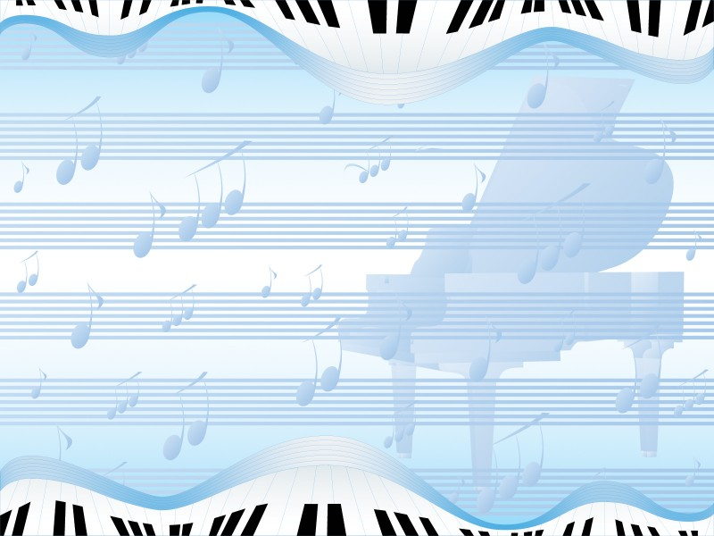
Проверочная работа
«Классика и современность»
Учитель музыки С.В.Папазян
7-8 класс

Slide 2
Произведения музыкального искусства, получившие мировое признание и имеющие непреходящую ценность для национальной и мировой культуры:
а) популярная музыка
б) легкая музыка
в) современная музыка
г) классическая музыка

Slide 3
2. "Иисус Христос - суперзвезда" Э.Л.Уэббера - это
а) величайший шедевр русской духовной музыки, вокальное произведение, в основе которого лежат напевы древнерусских песнопений
б) рок-опера, в основу которой положены события Евангелия о последних днях земной жизни Христа
в) вокально-инструментальное произведение для солистов, органа, хора и оркестра,
написанное на латинский текст католической литургии

Slide 4
3. В основе русской духовной музыки лежит:
а) хорал
б) знаменный распев
в)русская народная песня

Slide 5
Венские классики - великие симфонисты XVIII века:
А) Лист
Б) Моцарт
В) Бетховен
Г) Шуберт
Д) Гаидн

Slide 6
5) Что означает слово «классика»?
А) это такие произведения искусства, которые независимо от того, когда они были написаны, являются лучшими, продолжают волновать многие поколения людей.
Б) (от греч. stylos, буквально – палочка для письма) означает почерк, в том числе и авторский, совокупность характерных черт, приемов, способов, особенностей творчества

Slide 7
6) Что означает слово «стиль»?
А) это такие произведения искусства, которые независимо от того, когда они были написаны, являются лучшими, продолжают волновать многие поколения людей.
Б) (от греч. stylos, буквально – палочка для письма) означает почерк, в том числе и авторский, совокупность характерных черт, приемов, способов, особенностей творчества

